Slide 1

Programmiertechnik II
Ralf Herbrich, Christoph Lippert
Bäume

Slide 2
Überblick
Begriffe
Bäume als spezielle Graphen
Eigenschaften
Binäre Suchbäume
Einfügen
Entfernen (Hibbard deletion)

Slide 3
Überblick
Begriffe
Bäume als spezielle Graphen
Eigenschaften
Binäre Suchbäume
Einfügen
Entfernen (Hibbard deletion)

Slide 4
Beispiel: Entscheidungsbäume (decision trees)
Outlook
sunny
rainy
overcast
Temperature
Temperature
Temperature
hot
mild
Humidity
high
Windy
true
false
No
No

Slide 5
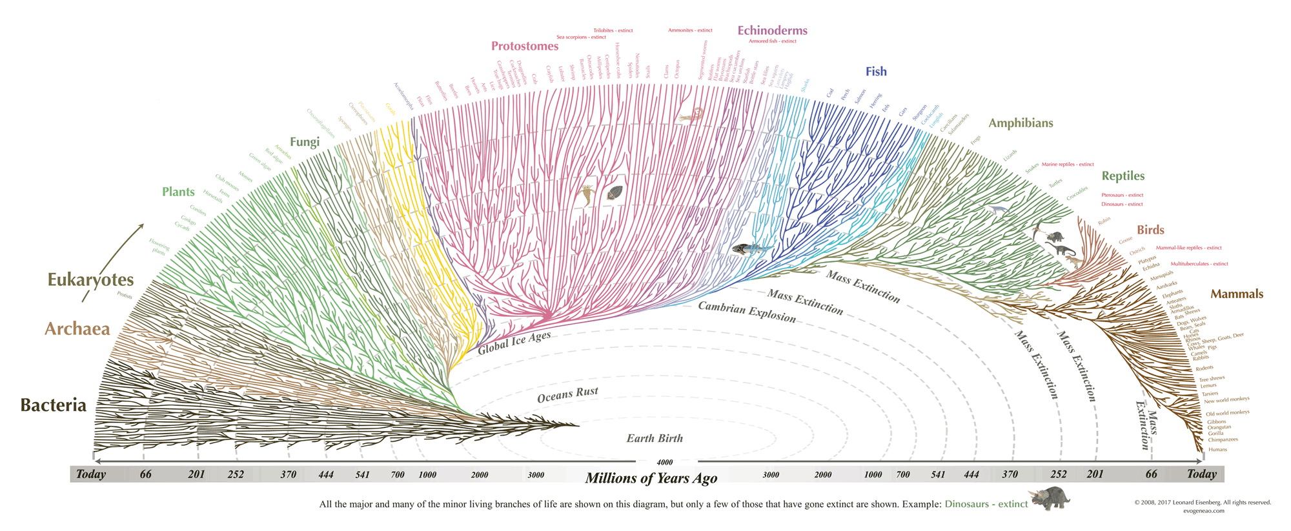
Klassifikation: Phylogenetischer Baum des Lebens

Slide 6
Überblick
Begriffe
Bäume als spezielle Graphen
Eigenschaften
Binäre Suchbäume
Einfügen
Entfernen (Hibbard deletion)

Slide 7
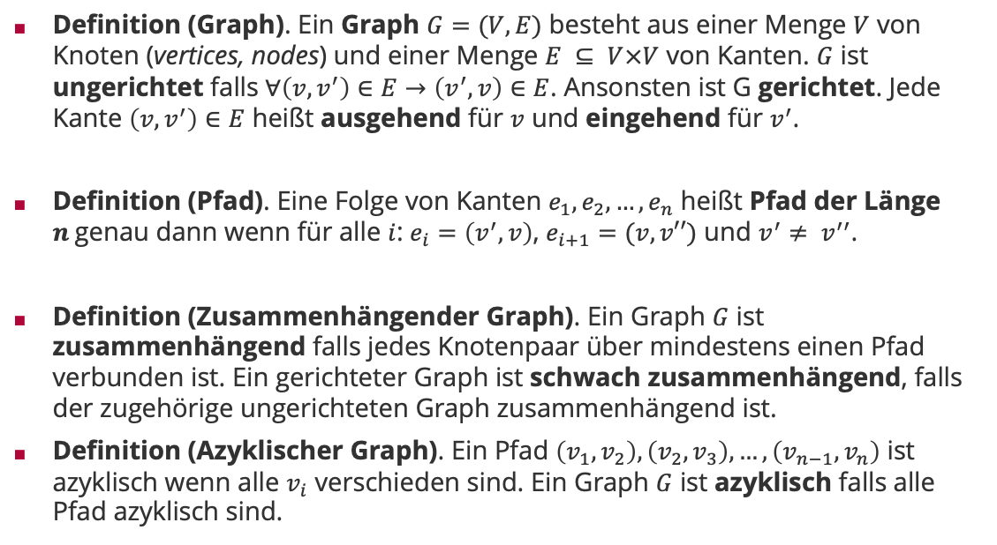
Allgemein: Graphen
Definition (Graph). Ein Graph $G=(V, E)$ besteht aus einer Menge $V$ von Knoten (vertices, nodes) und einer Menge $E ⊆ V×V$ von Kanten. $G$ ist ungerichtet falls $∀\left(v,v^{′}\right)∈E→\left(v^{′},v\right)∈E$. Ansonsten ist G gerichtet. Jede Kante $\left(v,v^{′}\right)∈E$ heißt ausgehend für $v$ und eingehend für $v^{′}$.
Definition (Pfad). Eine Folge von Kanten $e_{1}, e_{2},…, e_{n}$ heißt Pfad der Länge $n$genau dann wenn für alle $i$: $e_{i}=\left(v^{′},v\right)$, $e_{i+1}=(v,v′′)$ und $v^{′}≠ v^{′′}$.
Definition (Zusammenhängender Graph). Ein Graph $G$ ist zusammenhängend falls jedes Knotenpaar über mindestens einen Pfad verbunden ist. Ein gerichteter Graph ist schwach zusammenhängend, falls der zugehörige ungerichteten Graph zusammenhängend ist.
Definition (Azyklischer Graph). Ein Pfad $\left(v_{1},v_{2}\right), \left(v_{2},v_{3}\right), …, \left(v_{n−1},v_{n}\right)$ ist azyklisch wenn alle $v_{i}$ verschieden sind. Ein Graph $G$ ist azyklisch falls alle Pfad azyklisch sind.

Slide 8
Bäume als zusammenhängende Graphen
Definition (Ungerichteter Baum). Ein ungerichteter, zusammenhängender, azyklischer Graph ist ein ungerichteter Baum.
Definition (Gerichteter Baum). Ein gerichteter, schwach zusammenhängender, azyklischer Graph, in dem jeder Knoten höchstens eine eingehende Kante hat, ist ein gerichteter Baum.
Lemma. In einem ungerichteten Baum gibt es genau einen Pfad zwischen jedem Knotenpaar.

Slide 9
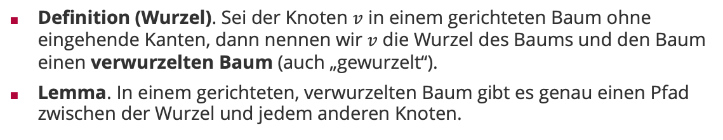
Verwurzelte Bäume
Definition (Wurzel). Sei der Knoten $v$ in einem gerichteten Baum ohne eingehende Kanten, dann nennen wir $v$ die Wurzel des Baums und den Baum einen verwurzelten Baum (auch „gewurzelt“).
Lemma. In einem gerichteten, verwurzelten Baum gibt es genau einen Pfad zwischen der Wurzel und jedem anderen Knoten.
F
B
H
E
A
G
F
H
C
D
G
C
D
E
B
A

Slide 10

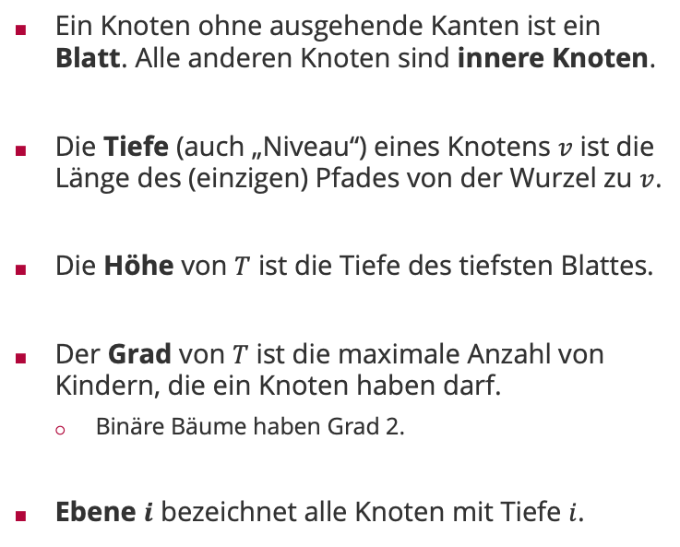


Terminologie
Ein Knoten ohne ausgehende Kanten ist ein Blatt. Alle anderen Knoten sind innere Knoten.
Die Tiefe (auch „Niveau“) eines Knotens $v$ ist die Länge des (einzigen) Pfades von der Wurzel zu $v$.
Die Höhe von $T$ ist die Tiefe des tiefsten Blattes.
Der Grad von $T$ ist die maximale Anzahl von Kindern, die ein Knoten haben darf.
Binäre Bäume haben Grad 2.
Ebene $i$ bezeichnet alle Knoten mit Tiefe $i$.
$$Höhe\left(T\right)=3$$
Innerer Knoten
$$Grad\left(T\right)=3$$
Blatt
Ebene 2
$$Tiefe\left(v\right)=2$$

Slide 11

Schnelltest
Was ist die Tiefe des Knotens F?
3
Was ist die Höhe von $T$?
4
Was ist der Grad von $T$?
3
E
B
J
A
C
D
G
K
F
I
1
2
5
H
3
4
Keine Ahnung

Slide 12


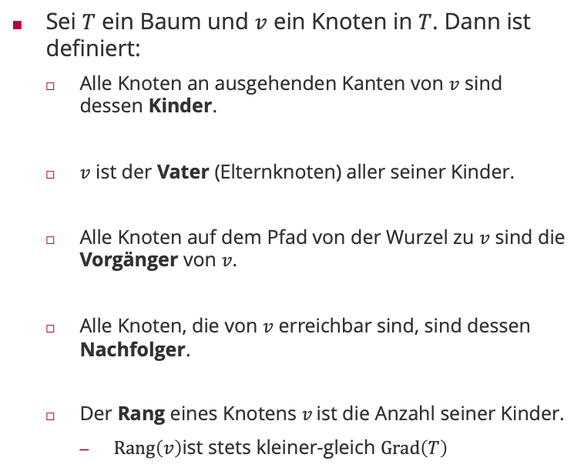



Mehr Terminologie
Sei $T$ ein Baum und $v$ ein Knoten in $T$. Dann ist definiert:
Alle Knoten an ausgehenden Kanten von $v$ sind dessen Kinder.
$v$ ist der Vater (Elternknoten) aller seiner Kinder.
Alle Knoten auf dem Pfad von der Wurzel zu $v$ sind die Vorgänger von $v$.
Alle Knoten, die von $v$ erreichbar sind, sind dessen Nachfolger.
Der Rang eines Knotens 𝑣 ist die Anzahl seiner Kinder.
$Rang\left(v\right)$ist stets kleiner-gleich $Grad\left(T\right)$
$$Vorgänger(v)$$
$$Vater(v)$$
$$v$$
$$Rang\left(v\right)=2$$
$$Kinder(v)$$

Slide 13
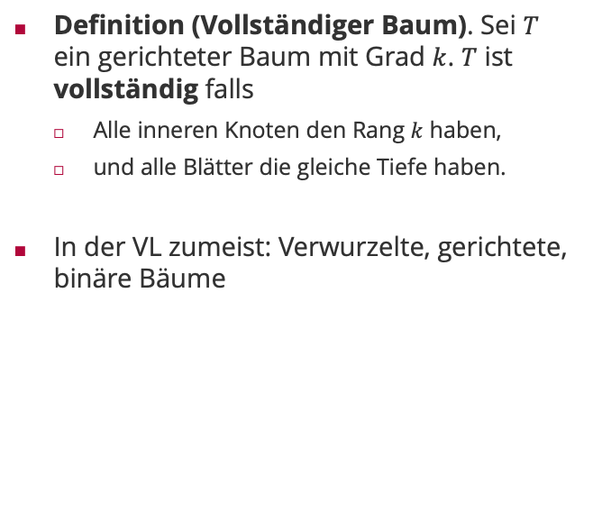
Noch mehr Terminologie
Definition (Vollständiger Baum). Sei $T$ ein gerichteter Baum mit Grad $k$. $T$ ist vollständig falls
Alle inneren Knoten den Rang $k$ haben,
und alle Blätter die gleiche Tiefe haben.
In der VL zumeist: Verwurzelte, gerichtete, binäre Bäume

Slide 14

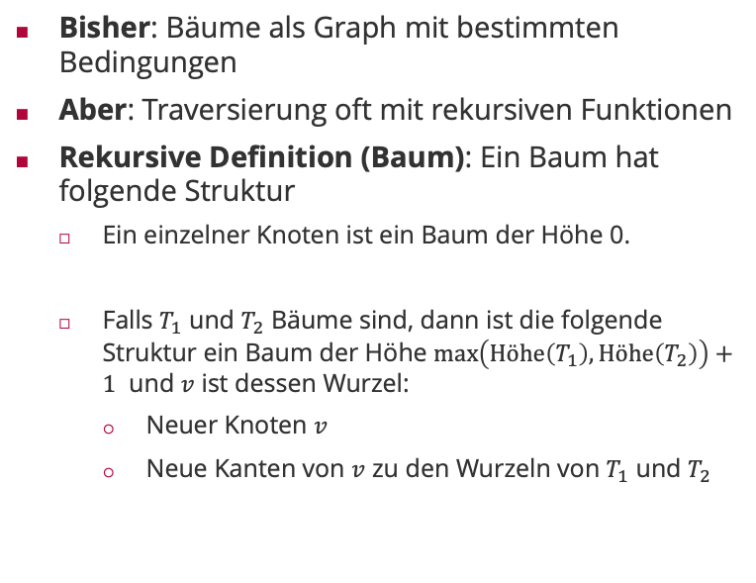


Rekursive Definition von Bäumen
Bisher: Bäume als Graph mit bestimmten Bedingungen
Aber: Traversierung oft mit rekursiven Funktionen
Rekursive Definition (Baum): Ein Baum hat folgende Struktur
Ein einzelner Knoten ist ein Baum der Höhe 0.
Falls $T_{1}$ und $T_{2}$ Bäume sind, dann ist die folgende Struktur ein Baum der Höhe $\max\left(Höhe\left(T_{1}\right), Höhe\left(T_{2}\right)\right)+1$ und $v$ ist dessen Wurzel:
Neuer Knoten $v$
Neue Kanten von $v$ zu den Wurzeln von $T_{1}$ und $T_{2}$
$$v$$
$$T_{1}$$
$$T_{2}$$

Slide 15
Überblick
Begriffe
Bäume als spezielle Graphen
Eigenschaften
Binäre Suchbäume
Einfügen
Entfernen (Hibbard deletion)

Slide 16
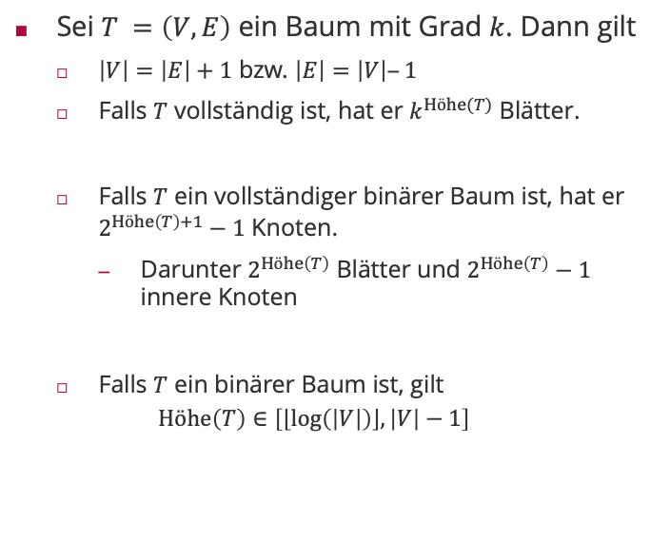
Eigenschaften von Bäumen
Sei $T =\left(V,E\right)$ ein Baum mit Grad $k$. Dann gilt
$\left|V\right|=\left|E\right|+1$ bzw. $\left|E\right|=\left|V\right|‒1$
Falls $T$ vollständig ist, hat er $k^{Höhe(T)}$ Blätter.
Falls $T$ ein vollständiger binärer Baum ist, hat er $2^{Höhe\left(T\right)+1}−1$ Knoten.
Darunter $2^{Höhe\left(T\right)}$ Blätter und $2^{Höhe\left(T\right)}−1$ innere Knoten
Falls $T$ ein binärer Baum ist, gilt
$$Höhe\left(T\right)∈\left[\left\lfloor \log\left(\left|V\right|\right)\right\rfloor ,\left|V\right|−1\right]$$
1
2
3
4
5
6
7
8
9
A
B
C
1
2
3
4

Slide 17
Traversierung: Tiefensuche (Depth first traversal (DFS))
Systematisches, rekursives Durchlaufen aller Knoten des Baums
In-Order:
1. linker Teilbaum, 2. Knoten, 3. rechter Teilbaum
A → B → C → D → E → F → G
Beispiel: Schlüsselreihenfolge in einem Suchbaum
Pre-Order:
1. Knoten, 2. linker Teilbaum, 3. rechter Teilbaum
D → B → A → C → F → E → G
Beispiel: Ordnerstruktur in Dateisystem
Post-Order:
1. linker Teilbaum, 2. rechter Teilbaum, 3. Knoten
A → C → B → E → G → F → D
D
B
F
A
C
E
G

Slide 18
Traversierung: Breitensuche (Breadth first traversal (BFS))
Auch: „Levelorder“-Durchlauf bzw. „Breitensuche“
D → B → F → A → C → E → G
Wird mit Hilfe einer queue implementiert
Tiefensuche als Spezialfall wenn queue durch stack ausgetauscht wird!
D
B
F
A
C
E
G
algorithm Levelorder(v) q = leere Queue; q.enqueue(k); while not((is_empty(q)) do v = q.dequeue(); // do something with v->data q.enqueue(v->left); q.enqueue(v->right);

Slide 19
Überblick
Begriffe
Bäume als spezielle Graphen
Eigenschaften
Binäre Suchbäume
Einfügen
Entfernen (Hibbard deletion)

Slide 20
Binäre Suchbäume
Definition (Binäre Suchbäume). Ein binärer Suchbaum (binary search tree (BST)) ist ein geordneter binärer Baum.
Binäre Suchbäume sind entweder
Leer
Zwei disjunkte binäre Teilbäume
Geordneter Baum. Jeder Knoten hat einen Schlüssel.
In jedem Knoten gilt für den Schlüssel
größer als alle Schlüssel im linken Teilbaum
kleiner als alle Schlüssel im rechten Teilbaum
null links
S
Schlüssel
E
X
A
R
C
H
Alle Schlüssel
kleiner als E
Alle Schlüssel
größer als E

Slide 21
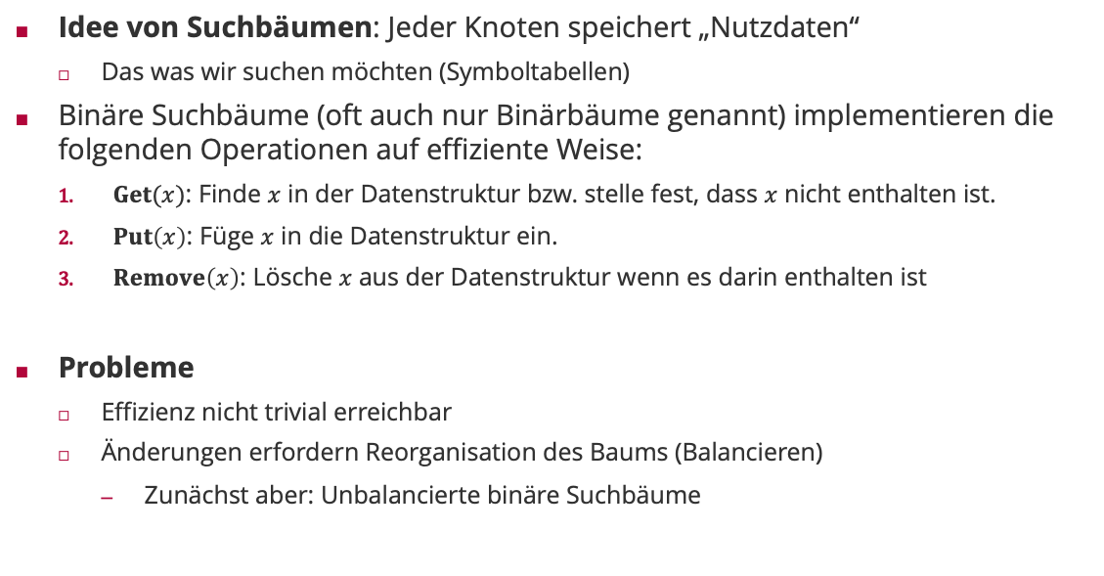
Binäre Suchbäume II
Idee von Suchbäumen: Jeder Knoten speichert „Nutzdaten“
Das was wir suchen möchten (Symboltabellen)
Binäre Suchbäume (oft auch nur Binärbäume genannt) implementieren die folgenden Operationen auf effiziente Weise:
$Get(x)$: Finde $x$ in der Datenstruktur bzw. stelle fest, dass $x$ nicht enthalten ist.
$Put\left(x\right)$: Füge $x$ in die Datenstruktur ein.
$Remove\left(x\right)$: Lösche $x$ aus der Datenstruktur wenn es darin enthalten ist
Probleme
Effizienz nicht trivial erreichbar
Änderungen erfordern Reorganisation des Baums (Balancieren)
Zunächst aber: Unbalancierte binäre Suchbäume
st.h

Slide 22
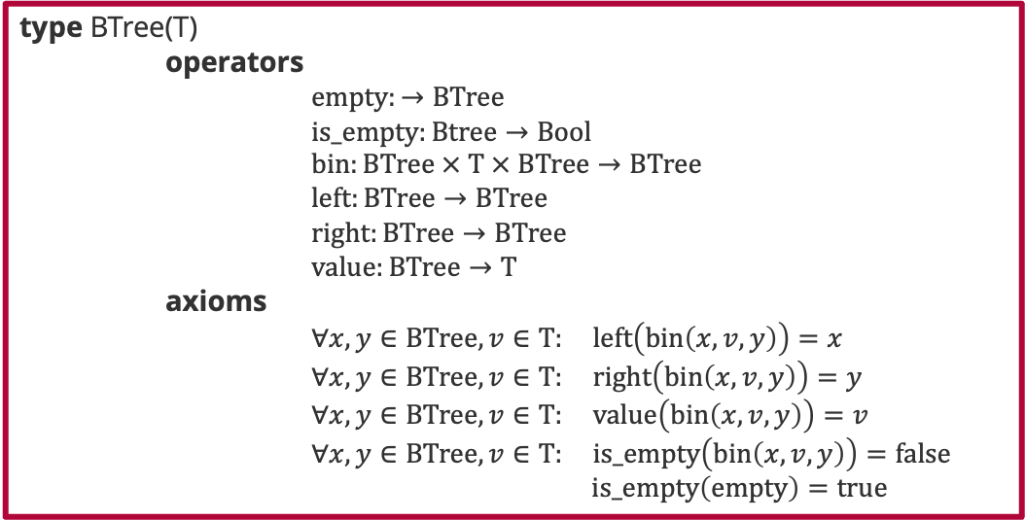
Binärer Baum als Abstrakter Datentyp
type BTree(T)
operators
$empty:→BTree$
$is_empty:Btree→Bool$
$bin:BTree × T × BTree→BTree$
$left:BTree→BTree$
$right:BTree→BTree$
$value:BTree→T$
axioms
$∀x,y∈BTree,v∈T: left\left(bin\left(x,v,y\right)\right)=x$
$∀x,y∈BTree,v∈T: right\left(bin\left(x,v,y\right)\right)=y$
$∀x,y∈BTree,v∈T: value\left(bin\left(x,v,y\right)\right)=v$
$∀x,y∈BTree,v∈T: is_empty\left(bin\left(x,v,y\right)\right)=false$
$is_empty\left(empty\right)=true$

Slide 23
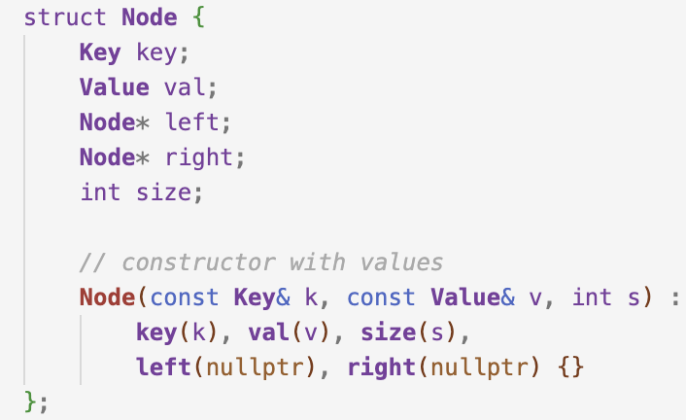
Binäre Suchbäume in C++
Klasse: Ein BST ist ein Zeiger auf den Wurzelknoten (node)
Node: Ein Knoten hat 4 Felder
Schlüssel (key) und Wert (val)
Zeiger auf die Wurzel des linken (left) und rechten (right) Teilbaums
Nützlich und zeitsparend für Rang
bst.h

Slide 24
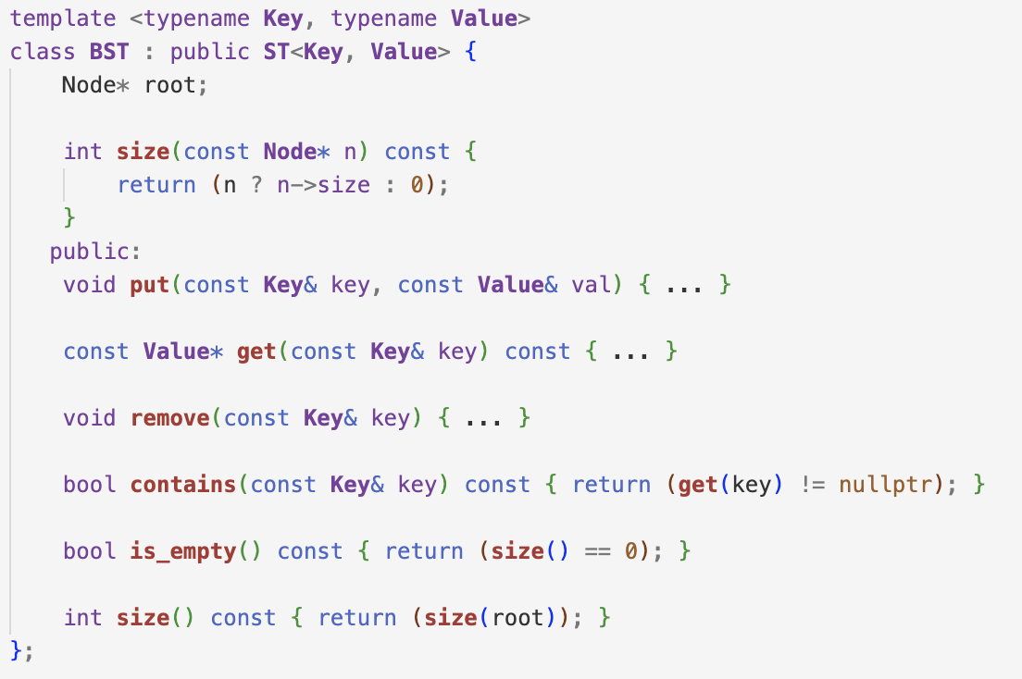
Binäre Suchbäume in C++ (Gerüst)
Wurzel des BST
const weil get nichts verändert im Suchbaum
bst.h

Slide 25
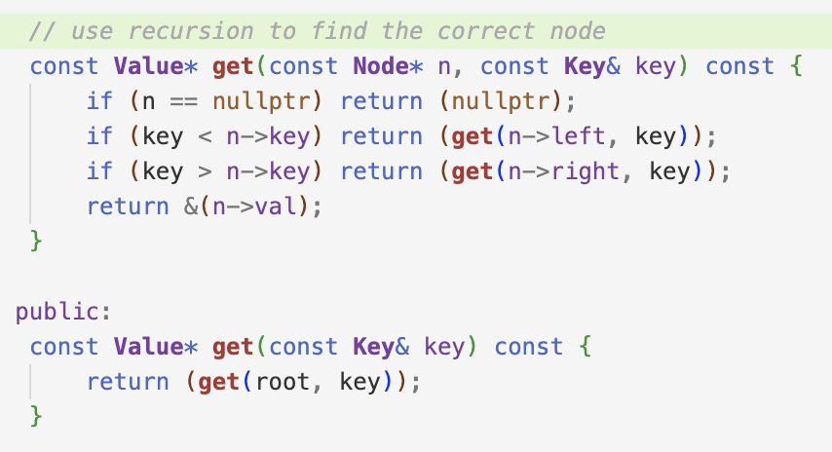
Binäre Suchbäume: get
Suche nach R
Aufwand: Anzahl Vergleiche = Tiefe des Baums + 1
S
E
X
A
R
C
H
R ist kleiner als S, deshalb links suchen
R wurde gefunden
R ist größer als E, deshalb rechts suchen
bst.h

Slide 26
Überblick
Begriffe
Bäume als spezielle Graphen
Eigenschaften
Binäre Suchbäume
Einfügen
Entfernen (Hibbard deletion)

Slide 27
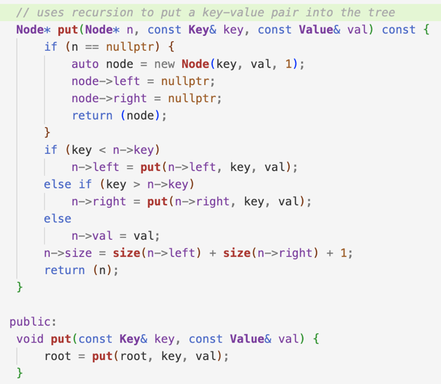
Binäre Suchbäume: put
Einfügen von L
Aufwand: Anzahl Vergleiche = Tiefe des Baums + 1
Erneuere alle Links uns Größen “auf dem Weg nach oben“
S
E
X
A
R
Suche nach L endet an diesem null link
C
H
L
Erstelle einen neuen Knoten L
bst.h

Slide 28
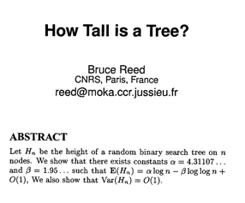

Baumform (tree shape)
Für die gleichen Schlüssel, gibt es viele BSTs
Satz (Reed 2003). Wenn $n$ Schlüssel in zufälliger Reihenfolge in einen binären Suchbaum eingefügt werden, dann ist die erwartete Anzahl an Vergleichen für Suche/Einfügen $≈{1.39⋅log}_{2}\left(n\right)$ und der Baum hat eine erwartete Tiefe von $≈3⋅\log_{2}\left(n\right)$.
H
S
A
C
C
S
E
X
E
A
E
R
X
A
R
H
R
C
H
S
X
bester Fall
typischer Fall
schlechtester Fall

Slide 29
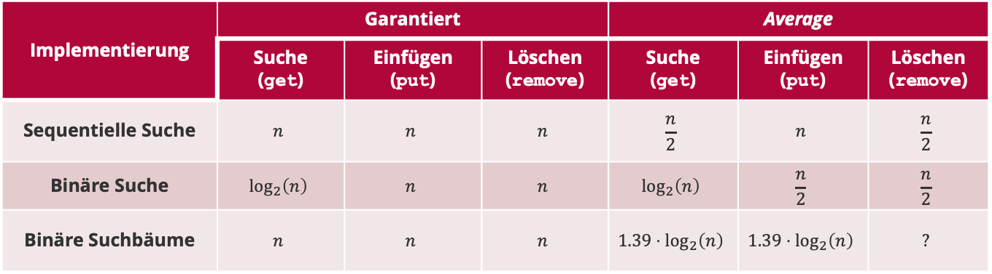

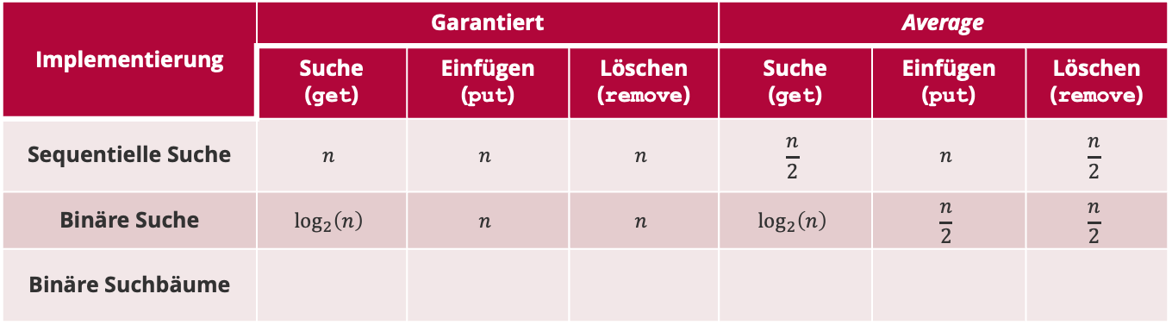

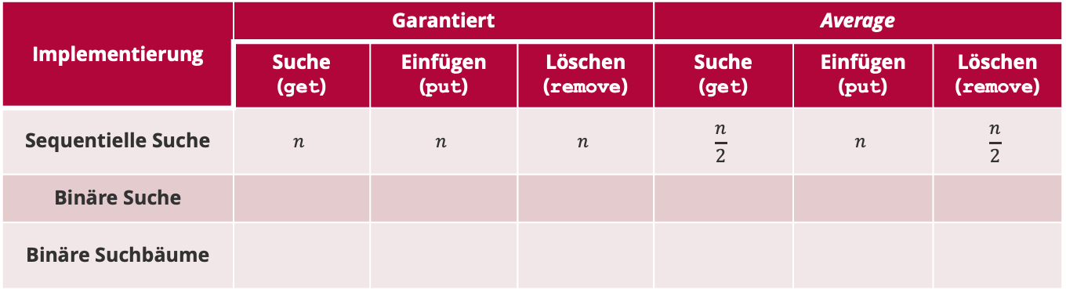


Symboltabelle: Komplexitäten
Implementierung | Garantiert |  |  | Average
Implementierung | Suche (get) | Einfügen (put) | Löschen (remove) | Suche (get) | Einfügen (put) | Löschen (remove)
Sequentielle Suche
Binäre Suche
Binäre Suchbäume
Implementierung | Garantiert |  |  | Average
Implementierung | Suche (get) | Einfügen (put) | Löschen (remove) | Suche (get) | Einfügen (put) | Löschen (remove)
Sequentielle Suche | $$n$$ | $$n$$ | $$n$$ | $$\frac{n}{2}$$ | $$n$$ | $$\frac{n}{2}$$
Binäre Suche
Binäre Suchbäume
Implementierung | Garantiert |  |  | Average
Implementierung | Suche (get) | Einfügen (put) | Löschen (remove) | Suche (get) | Einfügen (put) | Löschen (remove)
Sequentielle Suche | $$n$$ | $$n$$ | $$n$$ | $$\frac{n}{2}$$ | $$n$$ | $$\frac{n}{2}$$
Binäre Suche | $$\log_{2}\left(n\right)$$ | $$n$$ | $$n$$ | $$\log_{2}\left(n\right)$$ | $$\frac{n}{2}$$ | $$\frac{n}{2}$$
Binäre Suchbäume
Implementierung | Garantiert |  |  | Average
Implementierung | Suche (get) | Einfügen (put) | Löschen (remove) | Suche (get) | Einfügen (put) | Löschen (remove)
Sequentielle Suche | $$n$$ | $$n$$ | $$n$$ | $$\frac{n}{2}$$ | $$n$$ | $$\frac{n}{2}$$
Binäre Suche | $$\log_{2}\left(n\right)$$ | $$n$$ | $$n$$ | $$\log_{2}\left(n\right)$$ | $$\frac{n}{2}$$ | $$\frac{n}{2}$$
Binäre Suchbäume | $$n$$ | $$n$$ | $$n$$ | $$1.39⋅\log_{2}\left(n\right)$$ | $$1.39⋅\log_{2}\left(n\right)$$ | $$?$$
$$n$$
$$n/2$$
$$\log_{2}\left(n\right)$$
$$1.39⋅\log_{2}\left(n\right)$$

Slide 30
Überblick
Begriffe
Bäume als spezielle Graphen
Eigenschaften
Binäre Suchbäume
Einfügen
Entfernen (Hibbard deletion)

Slide 31
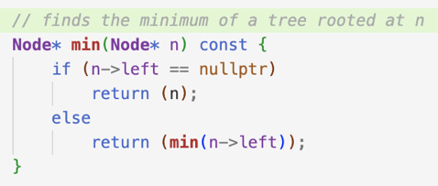
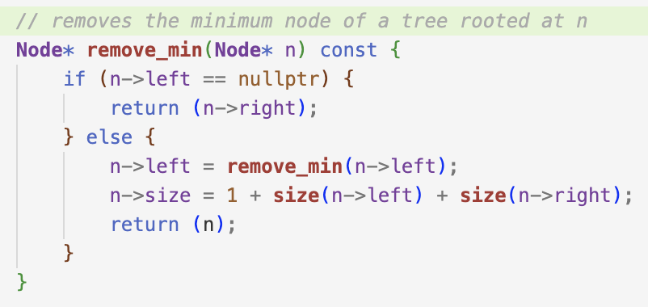
Binäre Suchbäume: min und remove_min
Finden und Entfernen des Minimums
Nach links gehen bis ein null link
S
E
X
A
R
C
H
L
Den Link zum rechten Teilbaum zurückgeben und all Größen updaten
bst.h

Slide 32

Binäre Suchbäume: remove (Hibbard deletion)
Fall 1 (keine Kinder): Lösche C
Fall 2 (ein Kind): Lösche R
Größen updaten
Größen updaten
S
S
E
X
E
X
A
R
A
R
Thomas Hibbard (1929 – 2016)
C
H
C
H
Knoten der gelöscht werden soll
Knoten der gelöscht werden soll

Slide 33




Hibbard Deletion: Fall 3 (zwei Kinder)
Lösche E
$$t$$
S
S
E
X
E
X
$$t.left$$
H
A
R
A
R
$$remove_min⁡(t.right)$$
C
H
$$x=min⁡(t.right)$$
C
Knoten der gelöscht werden soll
Größe updaten
S
H
X
A
R
C

Slide 34
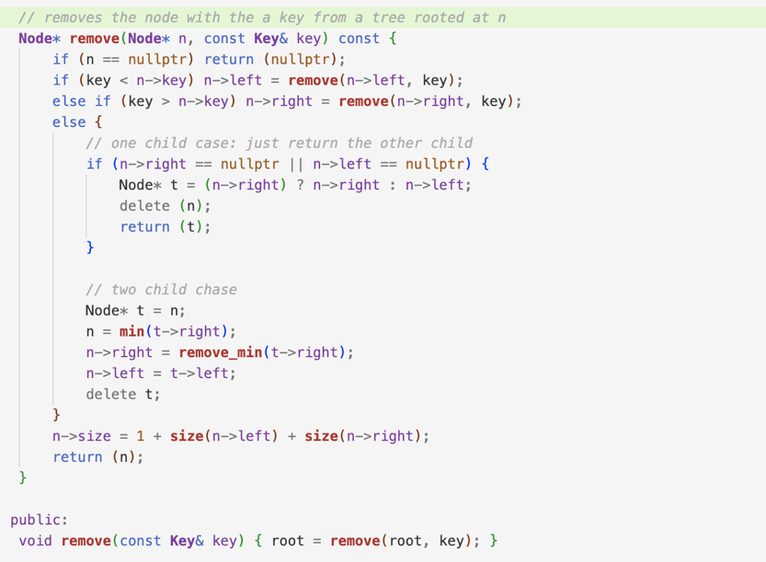
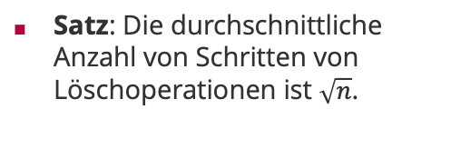
Binäre Suchbäume: remove
Satz: Die durchschnittliche Anzahl von Schritten von Löschoperationen ist $\sqrt{n}$.
bst.h

Slide 35
Viel Spaß bis zur nächsten Vorlesung!

